Slide 1
“Thực trạng và cập nhật mới”
BÀI VIẾT CHUẨN SEO
2021
Trình bày: Đình Tỉnh

Slide 2
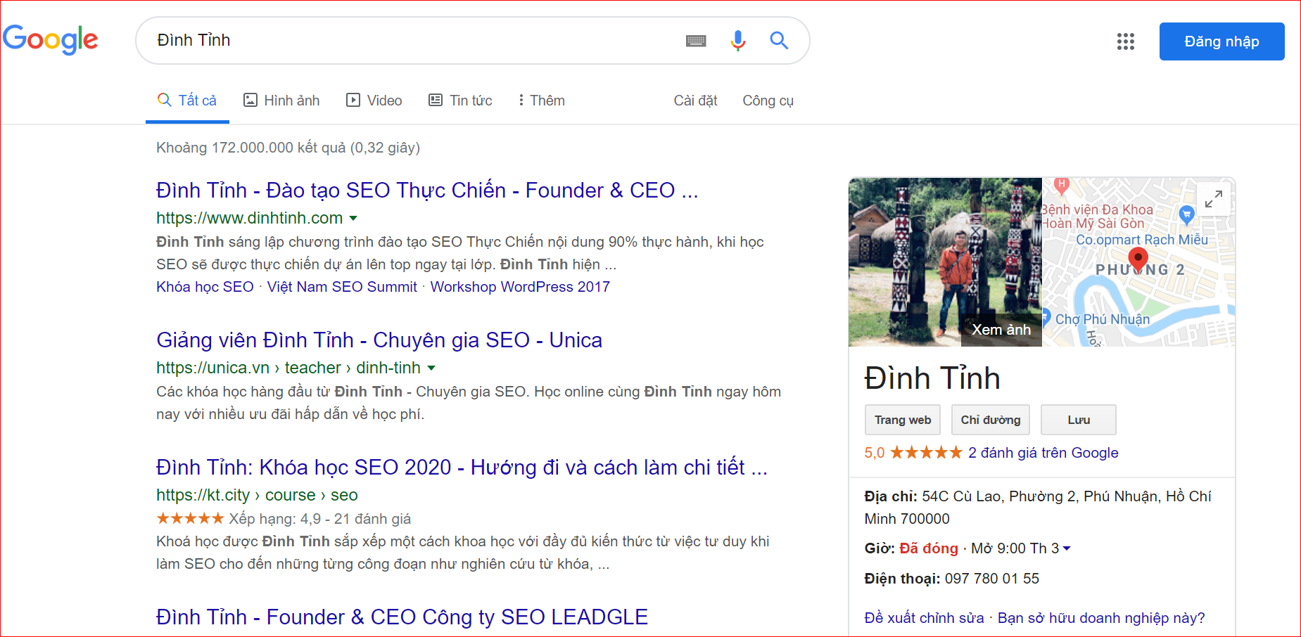
Xin chào!
Tôi là Đình Tỉnh
* Bạn có thể tìm hiểu về Đình Tỉnh trên Google hoặc tại www.dinhtinh.com

Slide 3
NỘI DUNG CHÍNH
Thực trạng bài viết SEO
Những cập nhật mới
Thời lượng
30 phút
Xem thêm, yếu tố cơ bản tại: https://www.leadgle.com/viet-bai-chuan-seo/

Slide 4
THỰC TRẠNG BÀI VIẾT SEO
Chưa giải quyết nhu cầu người dùng
Chú trong vào kỹ thuật, độ dài
Chú trọng vào từ khoá SEO
www.dinhtinh.com

Slide 5
Nhu Cầu Người Dùng
Chưa giải quyết được nhu cầu người dùng tìm kiếm
Người dùng tìm “Giá”?
Để giá liên hệ…
Không để giá…
Người dùng tìm “dịch vụ”:
Không viết về dịch vụ… Viết về lịch sử… Viết lý do nguyên nhân…
Không thể hiện rõ dịch vụ… Cố gắng viết đủ từ khoá…
Người dung tìm “So sánh, đánh giá”:
Không so sánh đủ thông tin… Chủ yếu để Link AFF…
Không so sánh với những sản phẩm HOT thật…
www.dinhtinh.com

Slide 6
Chú trọng vào kỹ thuật, độ dài
Biết nhiều kỹ thuật bạn sẽ lạm dụng kỹ thuật
Cố gắng đủ các tiêu chí bài chuẩn SEO
Cố gắng đủ các từ khoá SEO
Cố gắng viết đủ số lượng từ, dài hơn đối thủ…
Cố gắng tôi ưu in đậm/in nghiêng
Cố gắng thể hiện nhiều từ khoá SEO chính
Cố gắng tối ưu theo các công cụ gợi ý
“Biết nhiều kỹ thuật, bạn sẽ lạm dung kỹ thuật”
www.dinhtinh.com

Slide 7
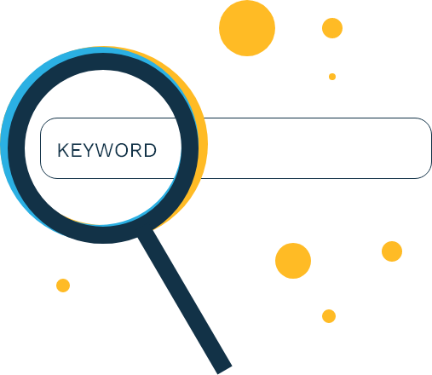
Chú trọng vào từ khoá SEO
Một bài SEO có thể SEO được nhiều từ khoá
Quá chú trọng vào từ khoá SEO
Viết bài nhiều từ khoá SEO
Nhồi nhét từ khoá
Viết không có nghĩa chỉ bám vào từ khoá
Viết không bài không có bố cục rõ ràng
www.dinhtinh.com

Slide 8
NHỮNG CẬP NHẬT MỚI
1
Chú trọng hơn về Media
Làm nổi bật nội dung quan trọng
2
3
Nội dung tiếp cận toàn diện
Trích nguồn uy tín, tác giả uy tín
4
5
Từ khoá ngữ nghĩa (LSI)
Độ dài bài viết, đáp ứng nhu cầu người dùng.
6
7
Tăng khả năng dễ đọc
www.dinhtinh.com

Slide 9
Chú trọng hơn về Media
Thêm hình ảnh, Video, Social, Bản đồ…
Thêm nhiều Media
Tăng uy tín/ trải nghiệm
Thêm nhiều tiệp Media hỗ trợ người dùng hiểu hơn về nội dung của bạn, những tài liệu này mô tả diễn giải thêm cho nội dung.
Bài viết chứa nhiều thông tin hữu ích, giúp tăng uy tín và tăng trải nghiệm người dùng từ đó giữ người dùng được lâu hơn.
Hình ảnh
Youtube, Social…
Thêm nhiều hình ảnh rõ nét, mô tả đúng nội dung cần truyền tải trong bài viết. Chú ý dung lượng ảnh.
Những Video hay bài trên Social cũng giúp phần nào giữ chân người dung và tăng được uy tín bài viết.
www.dinhtinh.com

Slide 10
Nổi bật nội dung quan trọng
Không nhất thiết là từ khoá SEO.
Những thông tin đáng chú ý trong bài như: Giá, Đặc tính sản phẩm, ngày khuyến mãi…
In đậm, tô màu, chữ lớn…
www.dinhtinh.com

Slide 11
Nội dung tiếp cận toàn diện
Big Content
Viết bài chủ đề lớn (Big Content)
Viết các chủ đề nhỏ xung quanh
Dùng internal Link tạo thành các khối nội dung
Bài 8
Bài 1
Bài 7
Big
Bài 2
Bài 6
Bài 3
Bài 5
Bài 4
www.dinhtinh.com

Slide 12
Trích nguồn uy tín
Dẫn nguồn tác giả, out link uy tín
Dẫn nguồn uy tín
Cố gắng dẫn nguồn những trang uy tín được công nhận, tiến hành lấy một câu hoặc một đoạn hoặc 1 từ từ những trang uy tín như Wiki, các trang chính phủ…. sau đó đặt link out phù hợp.
Tác giả uy tín E.A.T
Một tác giả uy tín, khi viết bài đúng chuyên môn sẽ được đánh giá cao hơn. Tạo những tác giả ảo hoặc thật (nếu có thể) giúp tăng uy tín của bài viết. Cung cấp những bằng chứng chuyên môn, những công nhận… của tác giả trong profile.
www.dinhtinh.com

Slide 13
Từ khoá ngữ nghĩa (LSI)
Từ khoá chính đang giảm mức độ ưu tiên trong SEO.
Tập trung vào những từ khoá ngữ nghĩa để làm rõ ý của chủ đề hơn.
Viết bài cho chủ đề với từ khoá ngữ nghĩa thay vì từ khoá chính.
Quên từ khoá chính đi và chỉ nên nhớ chủ đề để viết.
www.dinhtinh.com

Slide 14
Độ dài bài viết, đáp ứng nhu câu người dùng
Không nên quá tập trung vài độ dài bài viết
Tập trung giải quyết vấn đề người dùng tìm kiếm
www.dinhtinh.com

Slide 15
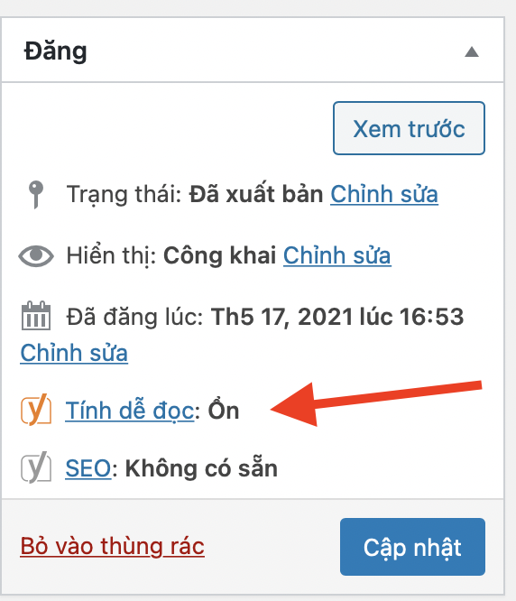
“Tăng khả năng dễ đọc lên trên 75%”
Các yếu tố tăng khả năng dễ đọc
Câu không quá 20 chữ
Đoạn không quá 3 câu
Nhiều hình ảnh
In đậm in nghiên
…

Slide 16
Download Slide
https://www.dinhtinh.com/tai-lieu/

Slide 17
THANKS FOR WATCHING
www.dinhtinh.com

